Slide 1

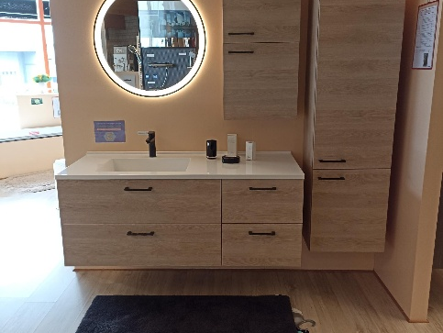
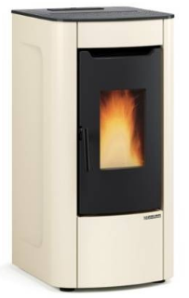
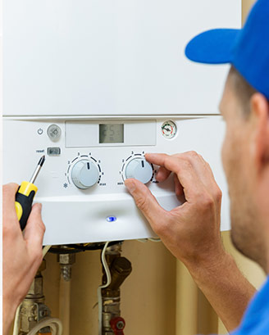
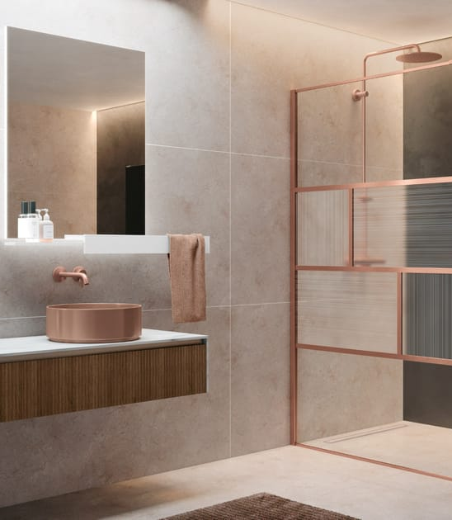
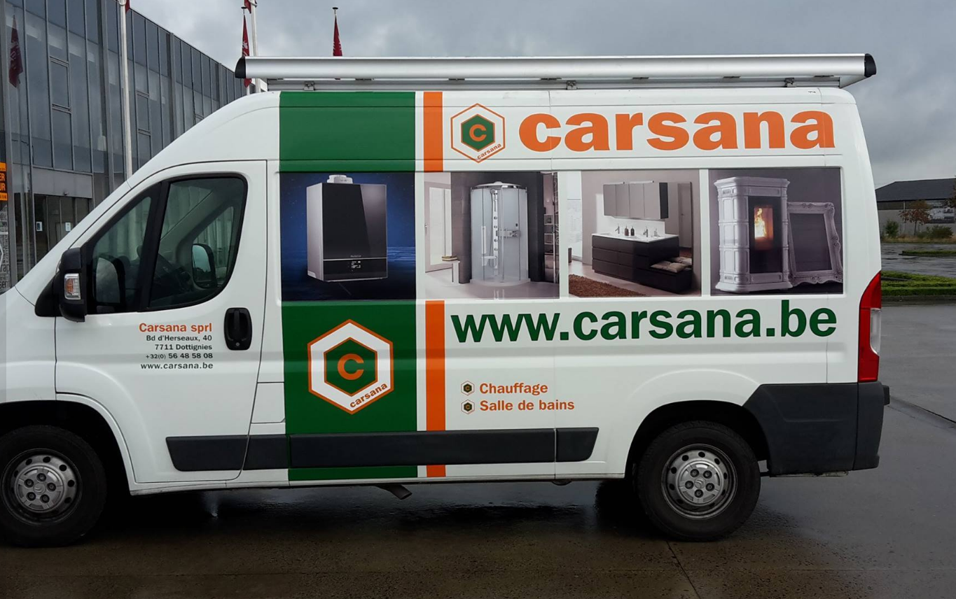



WWW.CARSANA.BE
Boulevard d’Herseaux 40 – 7711 DOTTIGNIES
Tél 056 48 58 08 - Mail info@carsana.be
ACTION – ACTION - ACTION
du lundi 24 au lundi 31 août Inclus.
Venez découvrir nos offres exclusives directement dans notre show-room à Dottignies,
C’est le moment de faire le plein d’économies pour votre maison.
Profitez d’une remise supplémentaire sur les meubles de salle de bains d’exposition
(sur modèle indiqué au magasin)
Trouvez le système idéal pour votre confort cet hiver. Succombez à toutes vos envies !!
Action disponible uniquement en magasin, dans la limite des stocks disponibles.
🏣
Où nous trouver ? Boulevard d’Herseaux 40 – 7711 Dottignies
Nos horaires : du lundi au vendredi de 9h-12h et 14h-18h (ou sur R.D.V)
On vous attend nombreux pour concrétiser vos projets !

